Slide 1


Facultad de Ciencias Políticas y Sociales
Universidad Autónoma del Estado de México
Licenciatura en Ciencias Políticas y Administración Pública

Slide 2

Unidad de Aprendizaje:
Planeación y formulación de Programas
Clave: L42381
Unidad II: La planeación
Tema: Planeación

Slide 3
Contenido
Definición
Objetivo
Proceso administrativo
Proceso administrativo y niveles de la organización
Ciclos
Principios
Elementos
Modelos
Actividades de repaso
Bibliografía
Programa de estudio
Requisitos
Créditos

Slide 4
La Planeación

Slide 5
Definición de la planeación

Slide 6
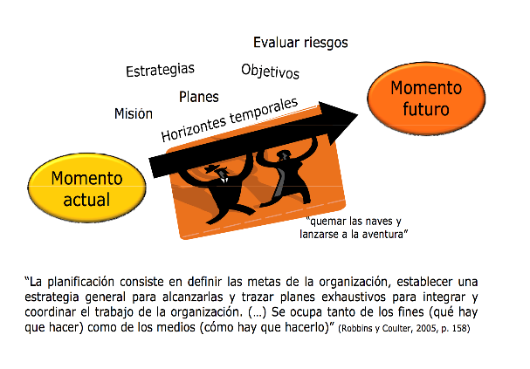
Definición

Slide 7
Objetivo de la Planeación

Slide 8
Objetivo
Definir específicamente lo que la organización desea hacer y cómo lo desea hacer.
Consiste en saber dónde estamos y a dónde queremos ir.

Slide 9
Proceso Administrativo

Slide 10
Proceso Administrativo
Ambiente Externo
Ambiente Interno
Planeación
Organización
Dirección
Control
Entradas
Salidas
Insumos
Resultados
Notes:
El proceso administrativo no es una simple secuencia ni un ciclo repetitivo de funciones. Conforma un sistema en el que el todo es mayor que la suma de las partes. Gracias al efecto sinérgico.

Slide 11
Proceso Administrativo y niveles de la Organización

Slide 12
El proceso administrativo en los diversos niveles de la organización
Nivel de actuación | Planeación | Organización | Dirección | Control
Institucional | Determinación de objetivos y planeación de la estrategia | Diseño de la estructura organizacional | Políticas, directrices y conducción del personal | Controles globales y evaluación del desempeño
Intermedio | Planeación táctica y asignación de recursos | Estructura de órganos y cargos. Rutinas y procedimientos | Gerencia y aplicación de recursos para establecer la acción organizacional y lograr liderazgo | Controles departamentales y evaluación del desempeño departamental
Operacional | Planeas operacionales | Métodos y procesos de trabajo y de operación | Dirección, supervisión y motivación del personal | Controles y evaluación del desempeño individual
Notes:
Cada nivel cumple un papel para poner en marcha las estrategias

Slide 13
La Planeación en los tres niveles de la organización
Nivel de la organización | Planeación | Contenido | Tiempo | Amplitud
Institucional | Estratégica | Genérico y sintético | Largo plazo | Macroorientado. Enfoca a la organización como totalidad
Intermedio | Táctica | Menos genérico y más detallado | Mediano plazo | Enfoca cada unidad de la organización y recursos por separado
Operacional | Operacional | Detallado y analítico | Corto plazo | Microorientado. Enfoca cada tarea u operación por separado
Notes:
Cada nivel cumple un papel para poner en marcha las estrategias

Slide 14
Resumen
Los principales componentes de una estrategia organizacional son el ambiente, la organización y sus recursos, y la adecuación de ambos para lograr objetivos, aprovechar al máximo las oportunidades externas y exponerse al mínimo a las amenazas.
Notes:
Cada

Slide 15
Ciclos de la Planeación

Slide 16
Ciclos de la Planeación
Objetivos
Diagnóstico
Recursos
Control

Slide 17
Situación
Escenarios
Futurible
Fines
Medios
Evaluación
Control
ENTORNO
Producción
Innovación
Ciclo Ampliado de la planeación. Comprende procesos internos y externos, interactivos y simultáneos a velocidades diferenciadas.
Desarrollo

Slide 18
Principios de la Planeación

Slide 19
Principios
Unidad
Flexibilidad
Coherencia
Universalidad
Racionalidad
Precisión

Slide 20
Elementos de la planeación

Slide 21
Elementos
Misión
Objetivos
Planes
Políticas
Procedimientos y reglas
Programas
Presupuestos
Notes:
También se consideran tipos de planes

Slide 22
Modelos de planeación
Notes:
Dependiendo del área de aplicación puede ser de diferentes tipos.

Slide 23
Modelos de Planeación
Planeación Estratégica
Planeación Táctica
Planeación Operativa

Slide 24
Modelos de Planeación
Planeación Prospectiva
Planeación Indicativa
Planeación Participativa

Slide 25
Modelos de Planeación
Planeación Global
Planeación Sectorial
Planeación Regional
Planeación Institucional

Slide 26
Modelos de Planeación
Planeación Económica
Planeación Política
Planeación Social
Planeación Urbana
Planeación Rural

Slide 27
Modelos de Planeación
Planeación a largo plazo
Planeación a mediano plazo
Planeación a corto plazo

Slide 28
Actividades de Repaso

Slide 29


Slide 30
Bibliografía

Slide 31
OFF, Russel (2008). Planificación de la empresa del futuro. México. Limusa
MIKLOS, Tomás (1998). Criterios básicos de planeación. Cuadernos de orientación metodológica. México. IFE.
MIKLOS, Tomás (2008). Planeación Prospectiva. Una estrategia para el diseño del futuro. México. SXXI editores.

Slide 32
Programa de estudios

Slide 33


Slide 34
Requisitos

Slide 35
Para operar el material didáctico de manera correcta se requiere tener instalado en su equipo de computo los siguientes programas:
Microsoft Office (Power Point y Word)
Adobe Reader
Real Player
Mimio Studio (MimioStudio Notebook)
Acceso a Internet

Slide 36
Créditos

Slide 37
Material didáctico elaborado por la Dra. Delia Gutiérrez Linares, profesora de Tiempo Completo. Para la materia de Planeación y Formulación de Programas de la Lic. en Ciencias Políticas y Administración Pública que se imparte en la Fac. de Ciencias Políticas y Sociales de la UAEMEX.
Email: dgutierezl@uaemex.mx

